Slide 1
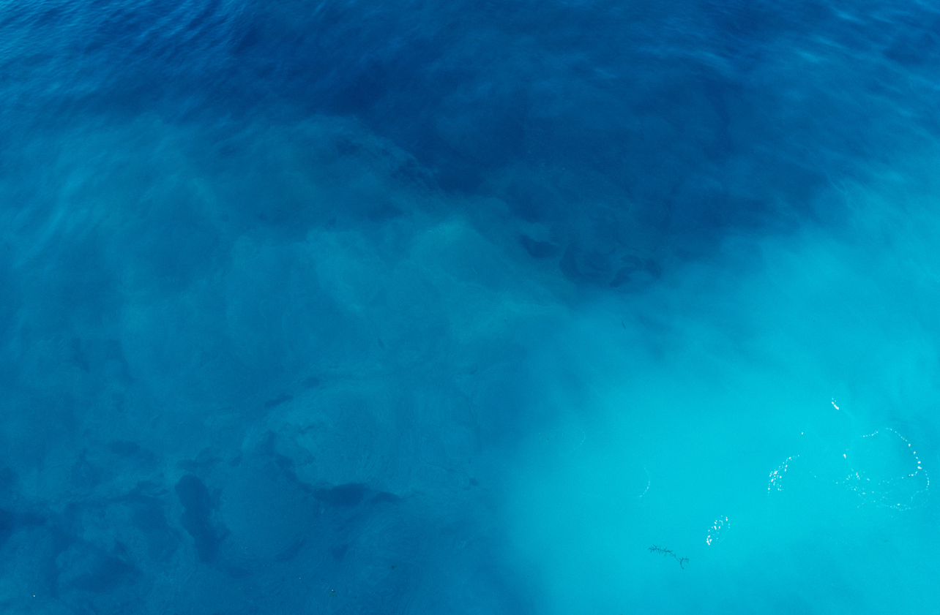
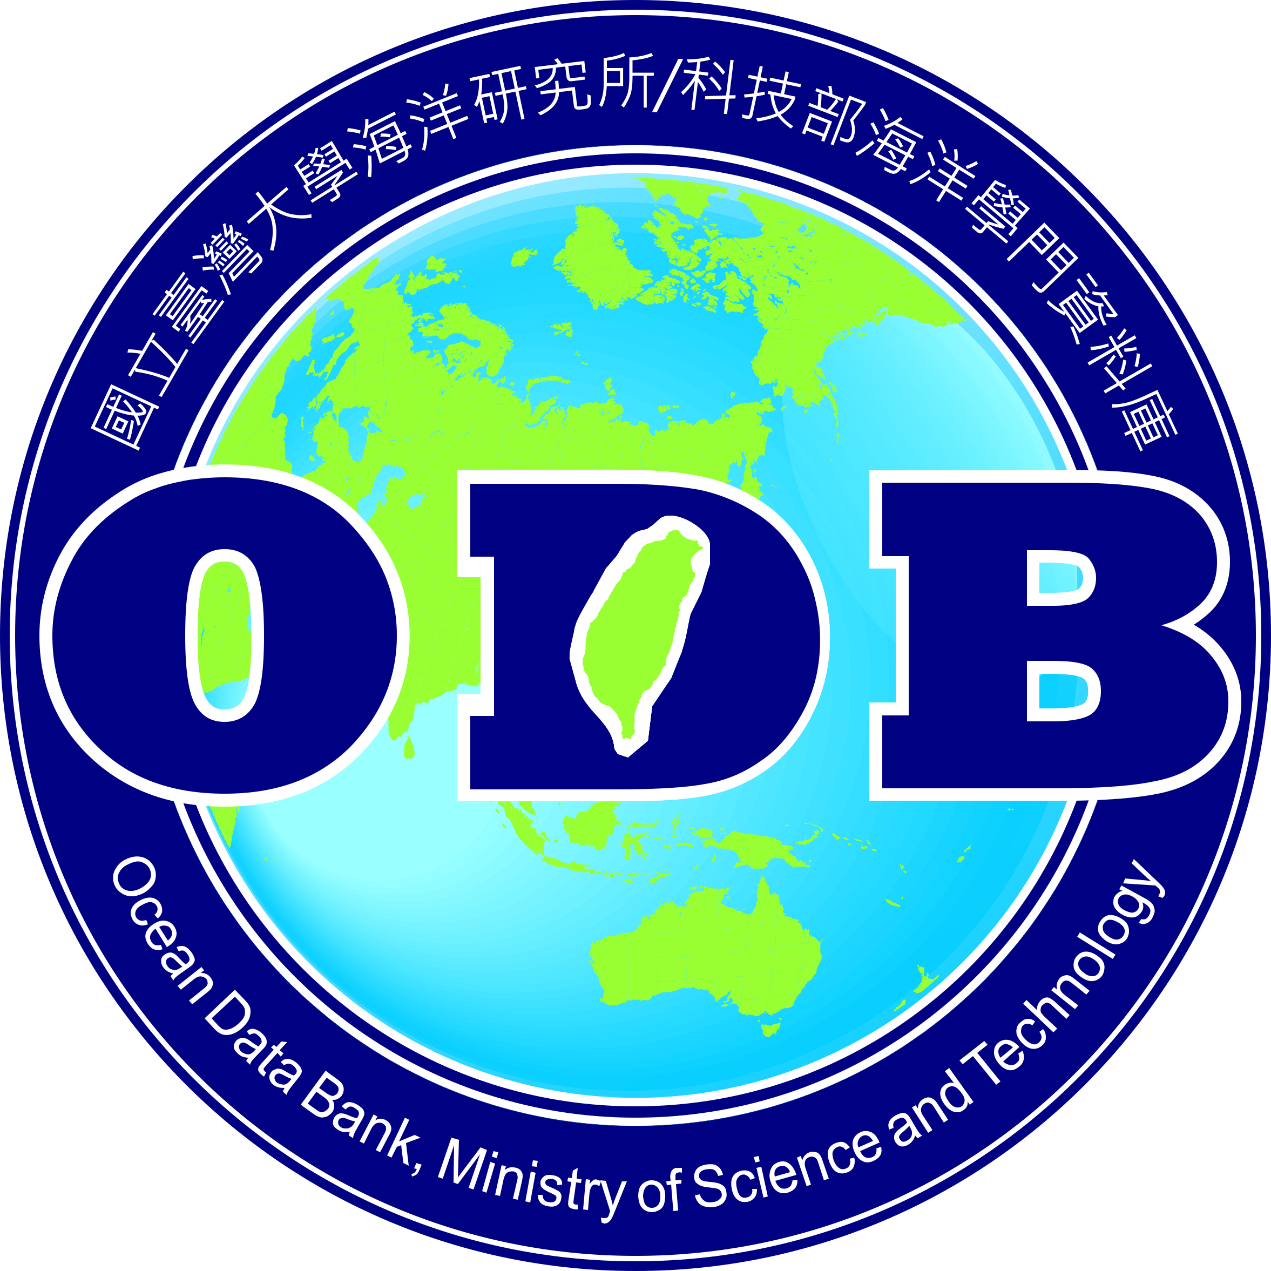

Ocean Data Bank (ODB)
國科會海洋學門資料庫
從讀懂資料開始培養科學家思維
國立臺灣大學海洋研究所
葉庭禎
2026/02/05

Slide 2
分享流程…
I
ODB 的角色
II
ODB 有什麼資料
III
ODB 圖台-Hidy Viewer
IV
專題分享

Slide 3
I. ODB
國科會「國家新研究船船隊貴重儀器及資料庫計畫」之子計畫
https://cruise.oc.ntu.edu.tw/nnrvf/
海洋學門資料庫
https://www.odb.ntu.edu.tw/
收集、處理、保存我國海洋研究船探測所得的各種海洋環境資料，以提供學術研究
Notes:
國科會的三艘研究船資料

Slide 4
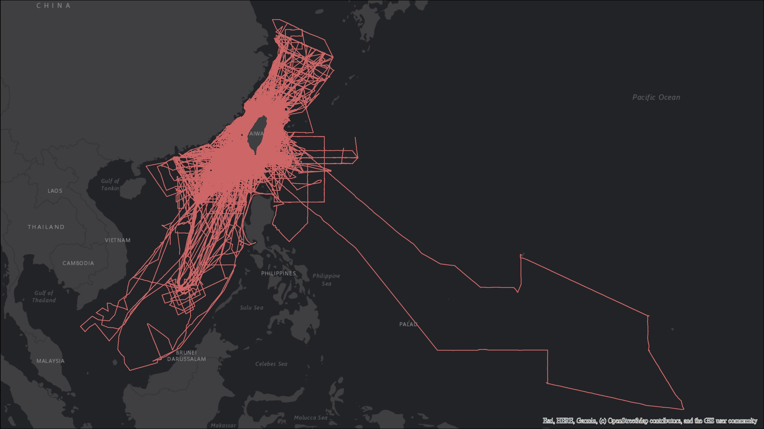
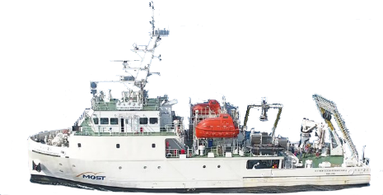
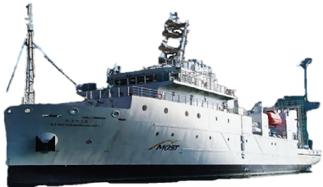
注意所需的時間 空間 深度
Notes:
船測 測量 人體（抽血 體檢）
空間 時間（季節） 深度

Slide 5
II. ODB 有什麼資料
△= 單點/單次 ▲= 連續觀測 | 資料說明 | 船測 | 定點 | 遙測 | x | y | z | t | 資料數量
ADCP | 沿船跡流速剖面 |  |  |  | ▲ | ▲ | ▲ | ▲ | 186萬公里 / 148,764,522筆
CTD | 定點水文剖面量測 |  |  |  | △ | △ | ▲ | △ | 5.5萬測站 / 15,297,479筆
SCTD | 沿船跡海表溫鹽度 |  |  |  | ▲ | ▲ | △ | ▲ | 172萬公里 / 8,2154,312筆
EK聲納 | 沿船跡水下聲納剖面 |  |  |  | ▲ | ▲ | ▲ | ▲ | 56萬公里 / 579,517,447筆
MIDAS | 沿船跡即時氣象資料 |  |  |  | ▲ | ▲ | △ | ▲ | 214萬公里 / 248,298筆
水深 | 沿船跡海底深度 |  |  |  | ▲ | ▲ | △ | ▲ | 214萬公里 / 105,050,567筆
重力 | 沿船跡重力資料 |  |  |  | ▲ | ▲ | △ | ▲ | 192航次 / 917萬筆
Chirp | 沿船跡海床底質剖面 |  |  |  | ▲ | ▲ | ▲ | ▲ | 334航次 / 6,067測線
震測 | 多頻道反射震測剖面 |  |  |  | ▲ | ▲ | ▲ | ▲ | 76航次 / 928測線
岩心採樣 | 岩心採樣與底質調查 |  |  |  | △ | △ | ▲ | △ | 3,537測站 / 4,085筆
水樣採集 | 定點採水瓶水樣 |  |  |  | △ | △ | △ | △ | 121航次 / 43,246筆
生物拖網 | 沿航跡生物拖網採樣 |  |  |  | ▲ | ▲ | △ | ▲ | 6,700次拖網 / 137,819筆
CODAR | 雷達表面合成流速 |  |  |  | ▲ | ▲ | △ | ▲ | 2測站 / 14,484 筆
錨碇 | 定點施放儀量測 |  |  |  | △ | △ | ▲ | ▲ | 76 站 / 12,185小時
~2019/09/30
Notes:
14種

Slide 6
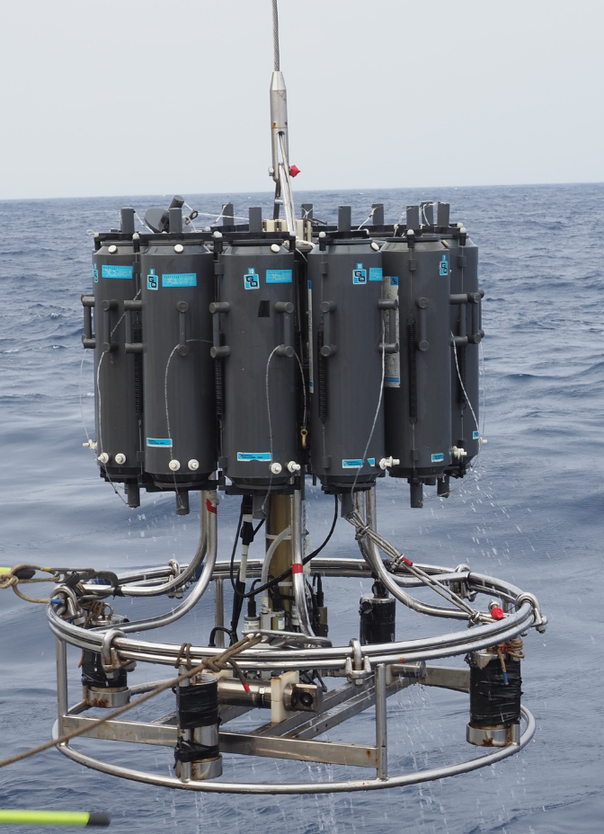
II. ODB 有什麼資料-以溫鹽深儀 CTD 為例
裝載著電子探針的海洋觀測儀器
這些電子探針用於測量海水的
導電度（Conductivity）
溫度（Temperature）
深度（Depth）
可以加掛探針，例如化學探針
螢光度探針
溶氧探針
透光度探
與輪盤採水系統一起下放

Slide 7
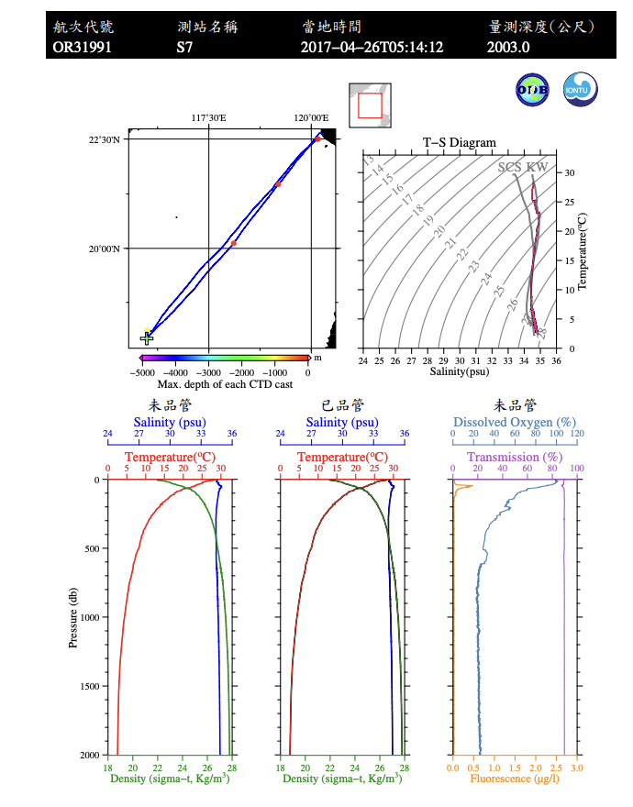
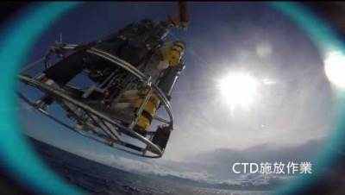
II. ODB 有什麼資料-船測現場
Notes:
預期看到的資料 等等圖台上一起操作

Slide 8
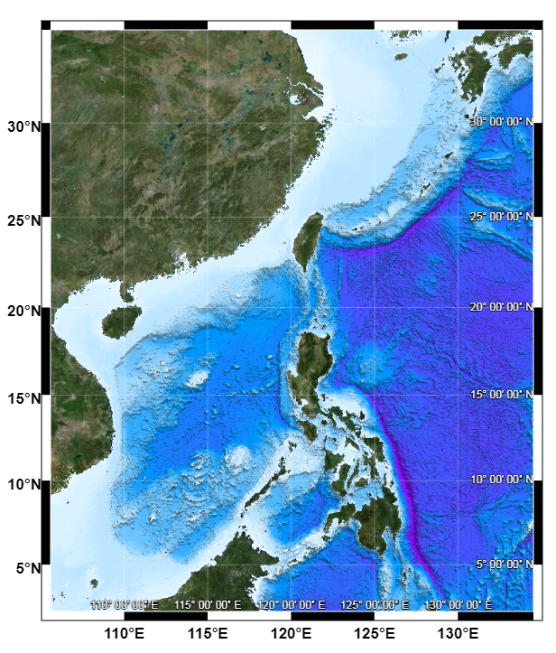
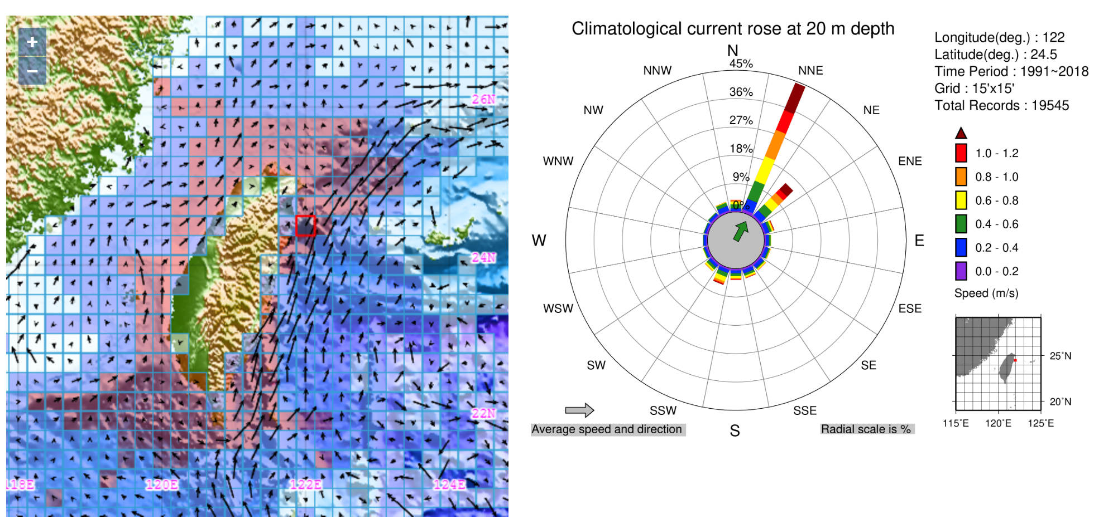
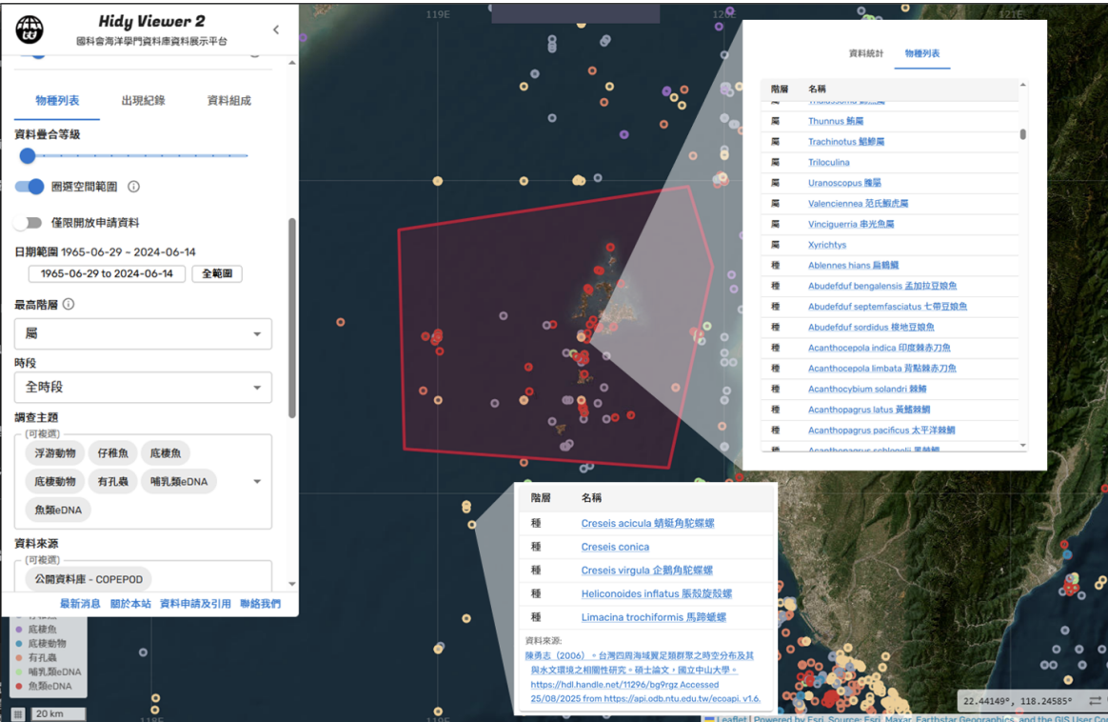
II. ODB 有什麼資料
海流玫瑰圖
生物物種分布
台灣週邊 500 公尺網格 / 200 公尺網格海底地形圖 (2~35°N 105~150°E)

Slide 9
III. ODB 圖台
Hidy Viewer
https://www.odb.ntu.edu.tw/

Slide 10
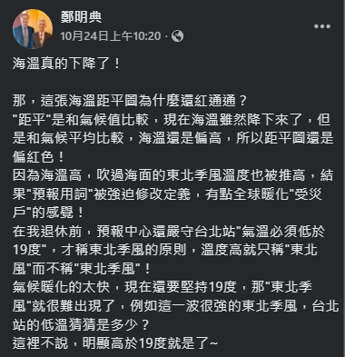
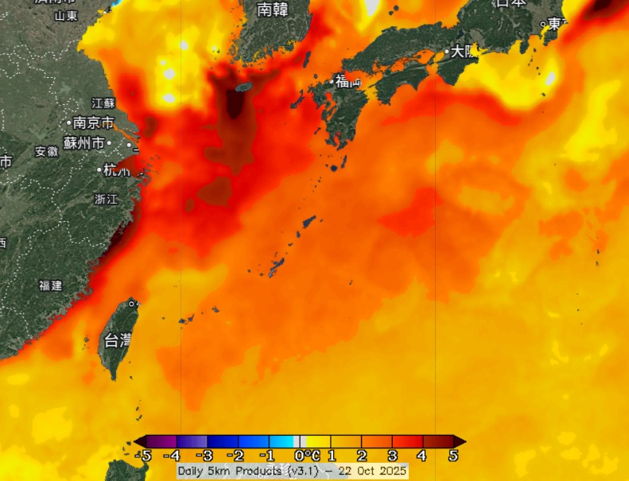
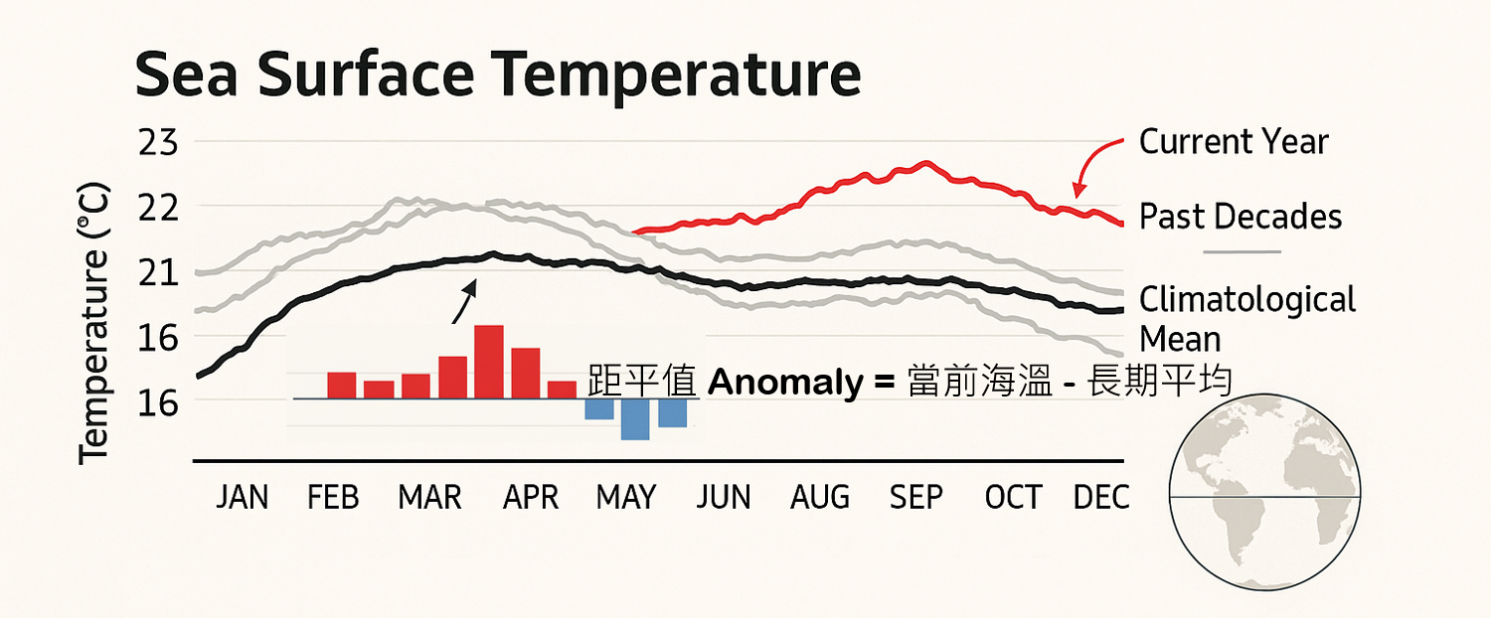
鄭明典臉書 2025/10/24

Slide 11
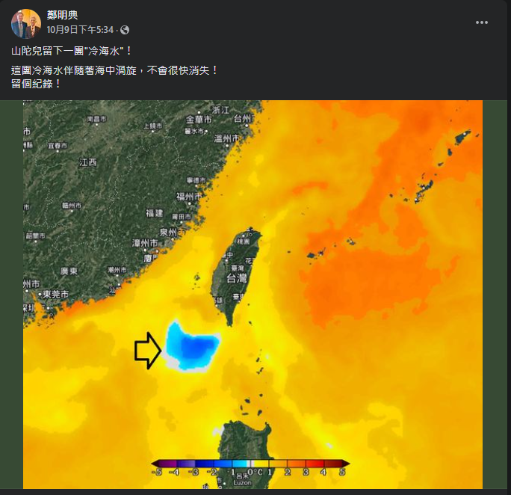
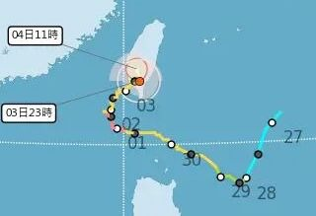
鄭明典FB 2024/10/9

Slide 12
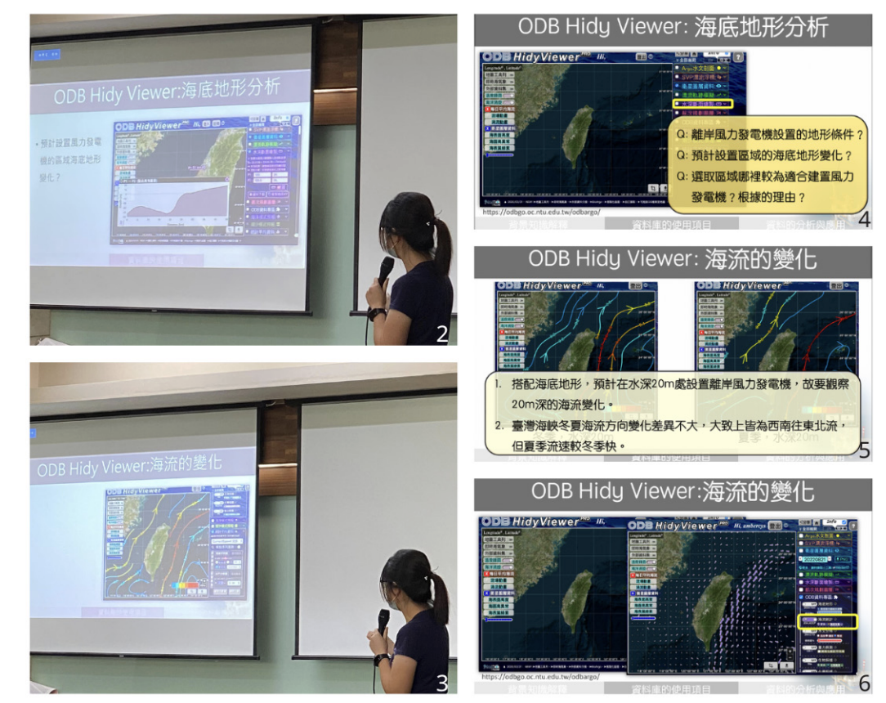
中山女高
中山女高張淵淑老師

Slide 13
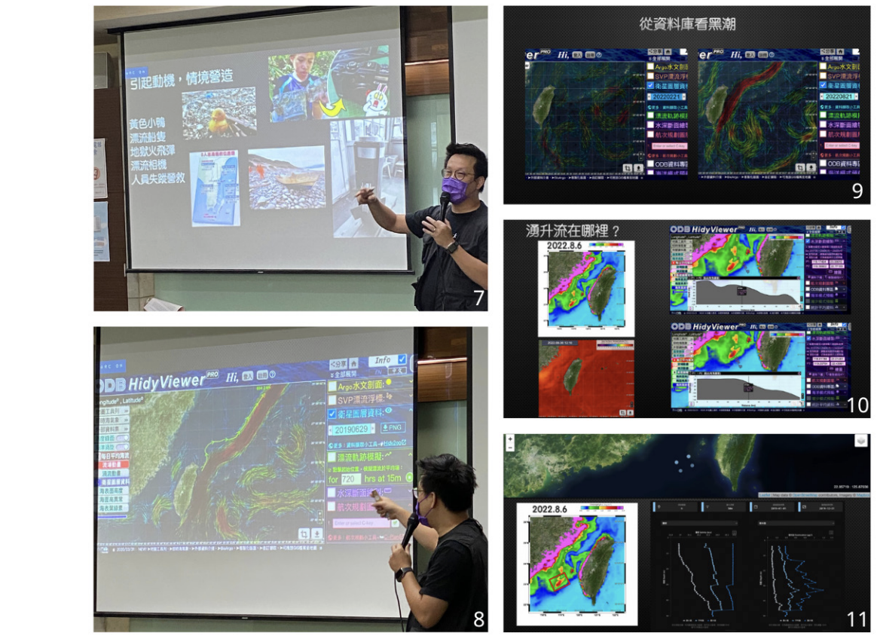
中山女高
新店高中陳正昌老師

Slide 14
中山女高
2025 國海院高中生專題
暖暖高中
消失的魚蹤:小沙丁魚出現紀錄數量變少是氣候的 錯?─探討西北太平洋沙丁魚分布與 SST/海流變化 的關係
基隆安樂高中
臺灣周遭海域波浪能潛力之大數據分析與應用
台北內湖高中
臺灣北部短期(2020-2024 年)海洋熱浪觀察
國立嘉科實驗高級中學
評估澎湖綠國立嘉科蠵龜棲地之時空變異

